Slide 1

Rozvojové země
Zahraniční investice: záchrana vs. zkáza
Cvičení č. 5
Mgr. Kamila Klemešová
16. 10. 2012

Slide 2
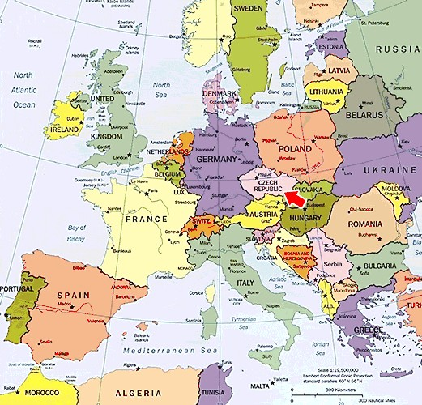
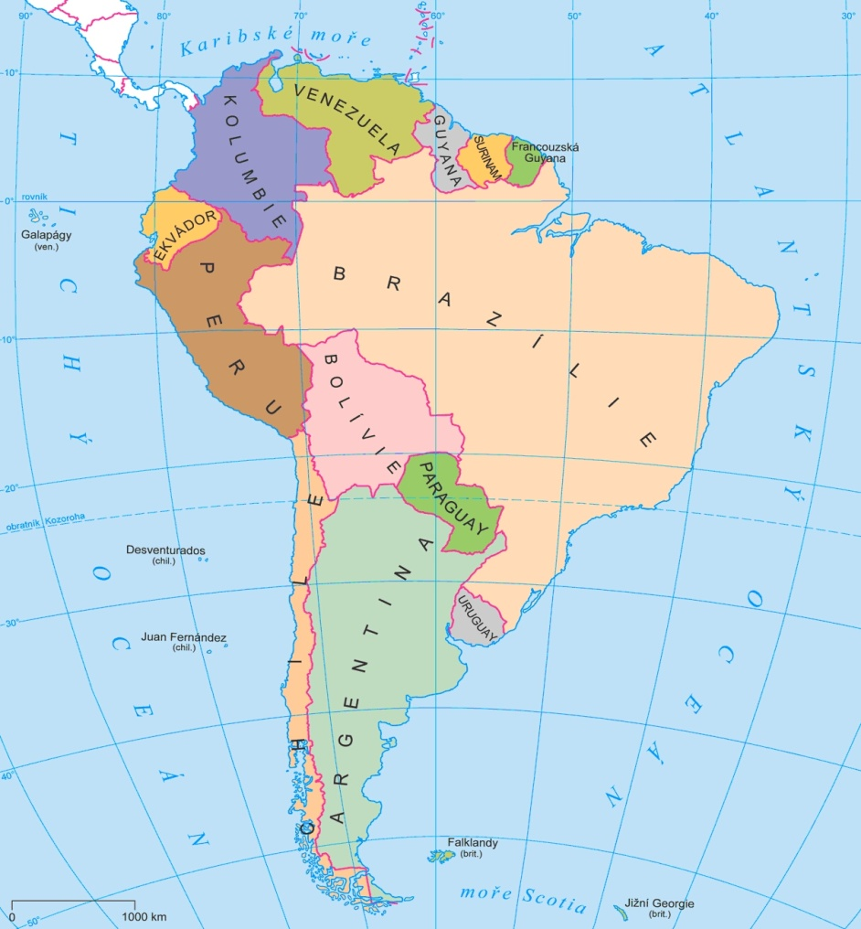
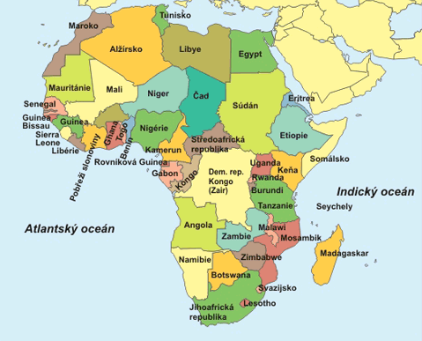
A blooming business

Slide 3
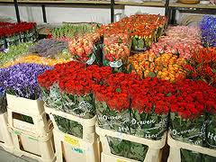
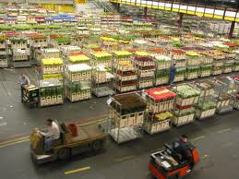
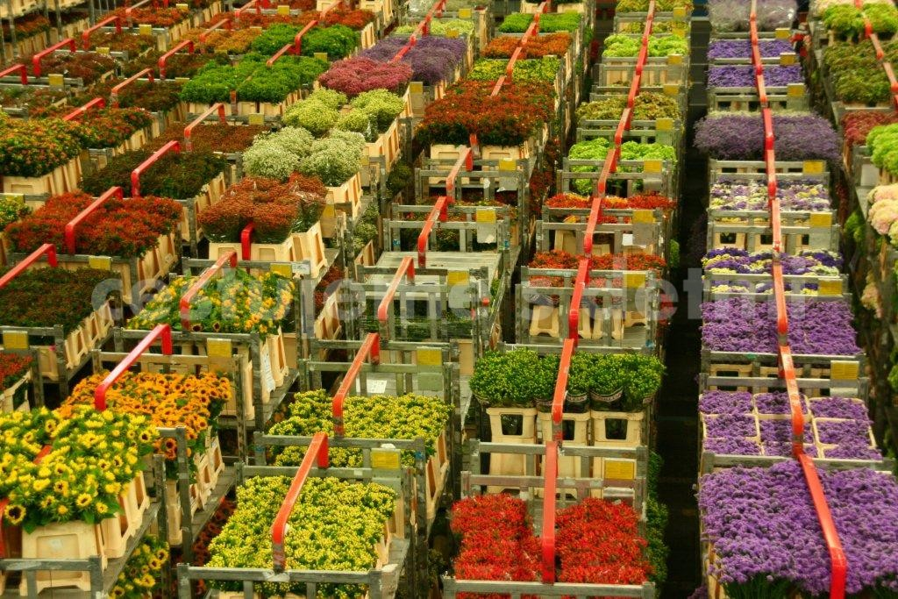

Slide 4
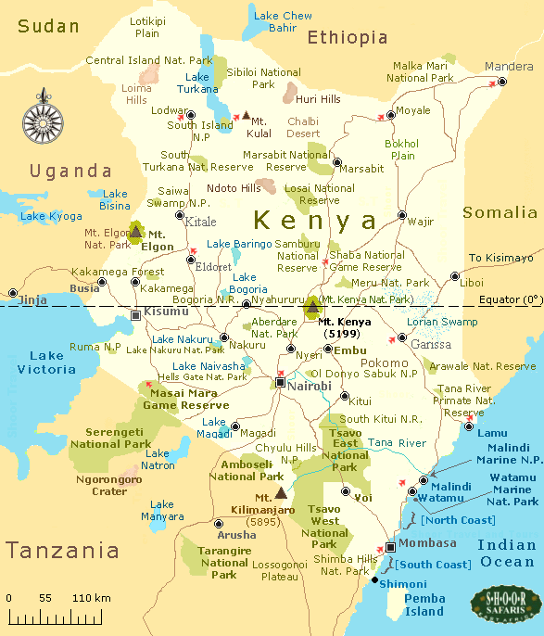
Návrh projektu zahraničního investora
Umístění květinové farmy v Keni
Oblast jezera
Naivasha
Pěstování asi 25 milionů ks květin ročně
Rozloha cca desítky až stovky ha
=> velký závod
Primárně zaměstnání pro ženy
Muži ve sklenících a více ve vyšších pozicích

Slide 5
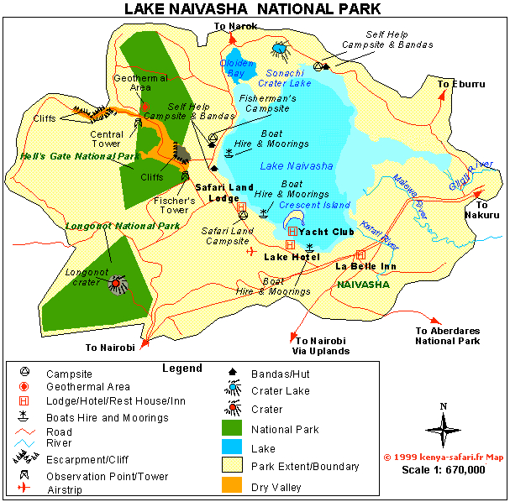
1,5 l vody pro každou růži denně
Vysoká spotřeba energie
Využívání chemických prostředků

Slide 6
Rozdělení do 3 skupin
1. skupina: ZAHRANIČNÍ INVESTOR
  Přístup: Argumenty pro umístění květinového průmyslu v oblasti
2. skupina: NEZISKOVÁ ORGANIZACE
  Přístup: Argumenty proti umístění květinového průmyslu v oblasti
3. skupina: VLÁDA ZEMĚ
  Přístup: analýza projektu získaného od zahraničního investora, podmínky, za kterých umožní umístění květinového průmyslu v oblasti

Slide 7
http://www.youtube.com/watch?v=4cW_Zp6dnrQ

Slide 8
Zajímavosti z oblasti květinového průmyslu
50 % vypěstovaných květin pochází z Nizozemí
1. květinové burzy 1637, moderní před 80 lety
3 hlavní trhy:
  Evropský
  Japonský
  Americký

Slide 9
Vliv květinového průmyslu na rozvojové země
V minulosti považována květinová produkce za lék na ekonomickou krizi
Kolumbie, Zimbabwe, Zambie, Indie, Keňa, Uganda
Postupný rozvoj => zvyšování konkurence => zvyšování chemie
  Důsledky pro rozvojové země? A pro Nizozemí?
Vliv EU na květinový průmysl
  Země ACP – od roku 1992 bezcelní vstup do EU

Slide 10
Vysoké vstupní náklady
  např. keňské květinové farmy vlastní Unilever
    => lze mluvit o odpovědnosti?
Minimum čistého příjmu získá producent
  Nizozemí: 90 – 94 % částky
  Rozv. země: 15 % částky
Velký handicap vzdálenosti:
  náklady letecké dopravy (až 50 %)
  neschopnost pružně reagovat na změny
  drahé nové cibulky – rychle zastarávají

Slide 11
The ten major flower farms produce exports, mainly of roses, worth US$35 million a year as well as employing an estimated 6,000 workers with a further 30,000 indirectly dependent through industries like transport and storage.
Snaží se vyspělé státy podporou květinového průmyslu o rozvoj oblastí? Jaký je význam dotací
  existence určitého cyklu
=> environmentální, sociální problémy

Slide 12
Environmentální problémy
Velké závlahy => ničení vodních zdrojů, jezer
Kontaminace vody
Dopad na rybářství
  Zaplevelení přilehlých ploch, jezer
Přenášení chorob, škůdců
Zabírání půdy na úkor potravinové produkce
  někdy dovoz potravin až 200 km

Slide 13
Sociální problémy
minimální mzdy, často pod úrovní přežití (minimální mzda uměle snižována vládami)
  Keňa 24 $, Ekvádor 165 $ měsíčně)
  Tanzánie: stálý zam. 112 $, najatý 28 $
nezabezpečení pomůcek, zdravotních opatření
práce dětí
znásilňování žen
zdravotní problémy způsobené chemií

Slide 14






Je fair trade řešením?

Slide 15
Existuje řešení?

Slide 16
Zadání cvičení
Analyzujte současnou situaci v bývalých světových koloniích
Zhodnoťte současnou spolupráci mezi jednotlivými koloniemi a jejich bývalými koloniálními mocnostmi
Hledejte společné rysy pro země spadající pod bývalou nadvládu stejných mateřských zemí a odlišnosti
V závěru zhodnoťte, jaký vidíte rozdíl mezi ovlivňováním koloniálních států z mateřských zemí (kolon. mocností) v koloniální době a v postkoloniální době
Spojené království, Francie, Španělsko, Německo, Belgie, Portugalsko, Nizozemí, Itálie,

Slide 17
Minimální rozsah 1,5 strany textu
Termín do pondělí 5. 11. 2012 23:59

Slide 18
Použitá literatura
Cvičení vycházelo z diplomové práce:
KOSOVÁ, Kateřina. Riskantní krása květin: environmentální a sociálně-ekonomické důsledky květinového průmyslu a informovanost spotřebitelů. 2006, 89 l., [7] l. příl.
http://www.new-ag.info/en/developments/devItem.php?a=1936
http://www.ekumakad.cz/cz-odkazy/projekty/fair-flowers
http://m.rozhlas.cz/radiozurnal/reportaze/_zprava/pestovani-ruzi-v-keni-zamorene-prostredi-a-zdravotni-problemy--961950

Slide 19
Děkuji za pozornost

